Slide 1
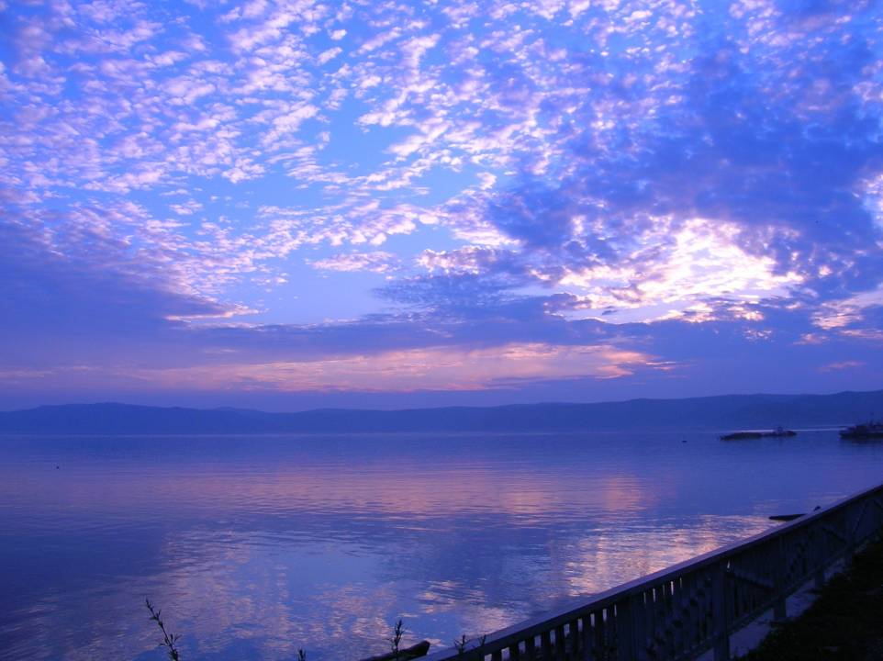
Озёра
Озёра
Учитель географии МОУ СОШ №25
Преображенская Снежана Александровна

Slide 2
Озеро – естественный водоём,
расположенный в природном углублении на суше.
Это углубление называется
озёрная котловина.

Slide 3
Происхождение озёрных котловин бывает разным.
Тектонические озёра
расположены в грабенах или
прогибах земной коры

Slide 4
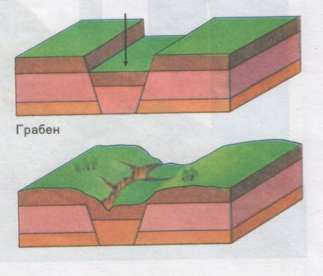
Грабен (нем. Graben – ров) –
участок земной коры,
обычно вытянутый,
ограниченный круто
наклонными разрывами и
опущенный относительно
прилегающих участков.

Slide 5
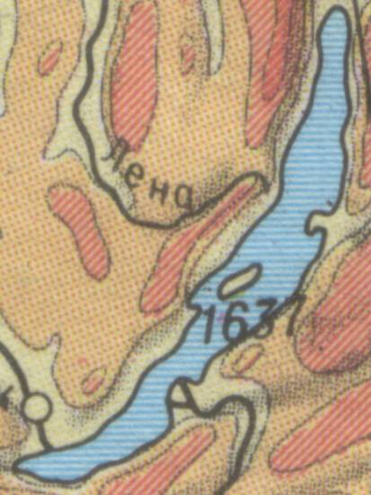
В грабене расположено самое глубокое озеро в мире.
Байкал

Slide 6
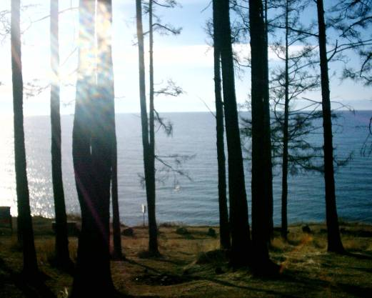
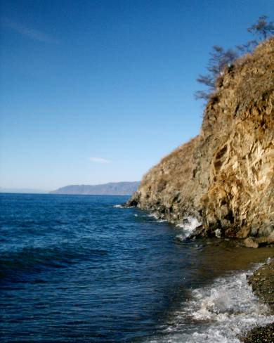
Байкал

Slide 7
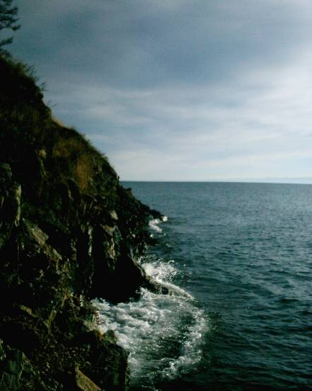
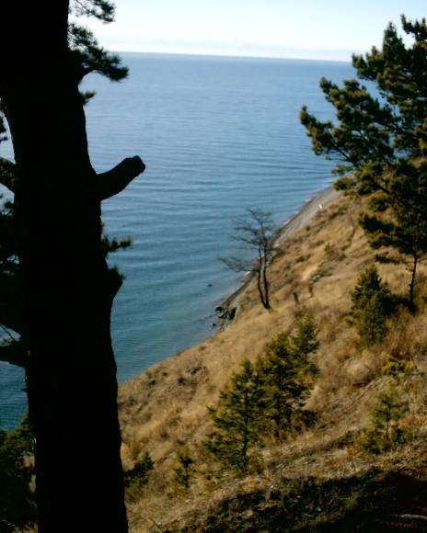
Байкал

Slide 8
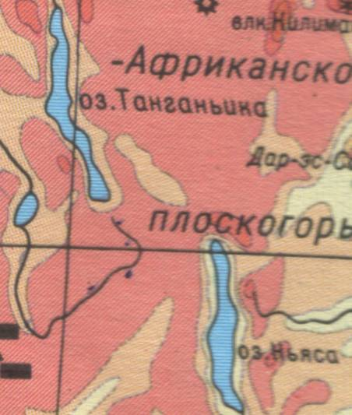
Озёра Танганьика и Ньяса
в Африке
тоже расположены в грабене

Slide 9
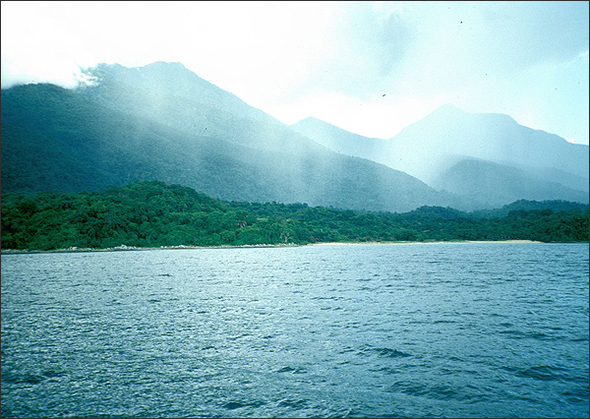
Танганьика

Slide 10
Образование прогиба земной коры

Slide 11
-Подземные воды
+
-Сток с окрестных территорий
Опускание участка земной коры
+
-Атмосферные осадки
=
ОЗЕРО

Slide 12
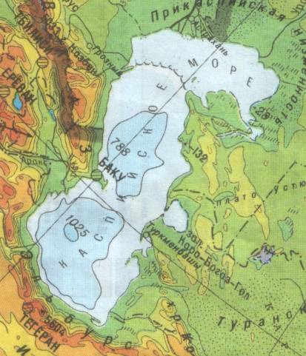
Тектонические озёра –
это, например,
Каспийское море-озеро
и Иссык-Куль

Slide 13
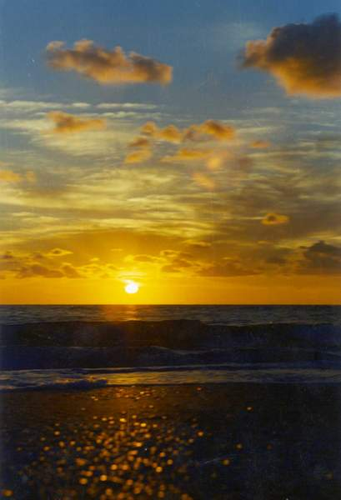
Каспийское море-озеро

Slide 14
Вулканические озёра
расположены
в кратерах вулканов

Slide 15
Потухший вулкан

Slide 16
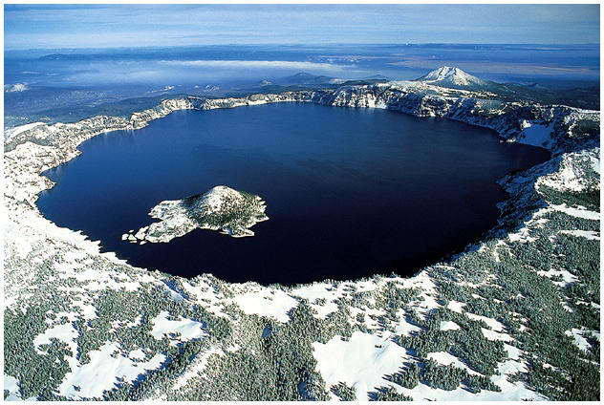
Озеро Крейтер

Slide 17
Ледниковые озёра
расположены в котловинах,
выпаханных ледником,
или во впадинах, образовавшихся в результате
отложения морены, запрудившей реку

Slide 18
Наступление ледника
Атмосферные осадки
Отступление ледника
Талые ледниковые воды
Сток с окрестных территорий

Slide 19
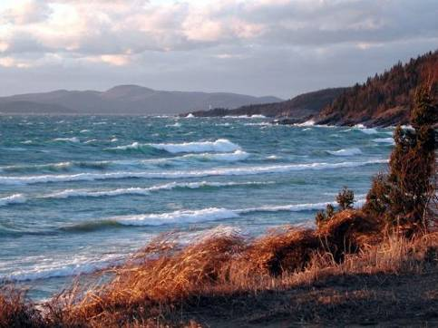
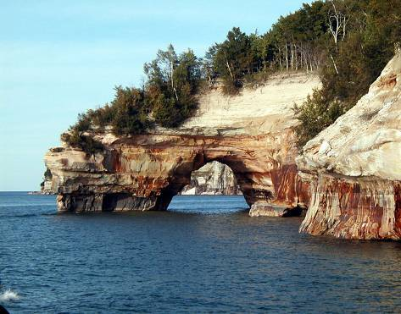
Верхнее
Мичиган

Slide 20
Карстовые озёра
расположены в воронках,
котловинах, пещерах и
других отрицательных формах
карстового рельефа

Slide 21
Атмосферные осадки
Легко размываемые горные породы
Постепенное вымывание мягкой породы
Просачивание грунтовых вод
Твердые породы

Slide 22
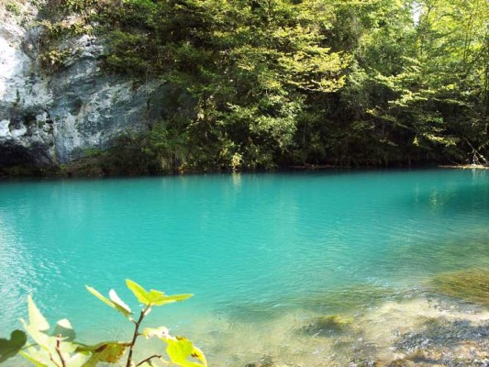
Голубое озеро в республике Татарстан

Slide 23
Лиманные озёра
расположены в обособившихся
участках моря

Slide 24
Залив
Участок моря обосабливается,
хотя и не до конца
Время идет…

Slide 25
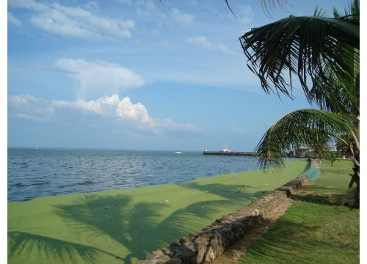
Маракайбо

Slide 26
Озёра – старицы
расположены в речных долинах

Slide 27
Изгиб русла реки
Изгиб русла растет
Река пробивает себе дорогу напрямую
Время идет…
Старица окончательно отделяется
от русла
Территория бывшего русла постепенно заболачивается

Slide 28
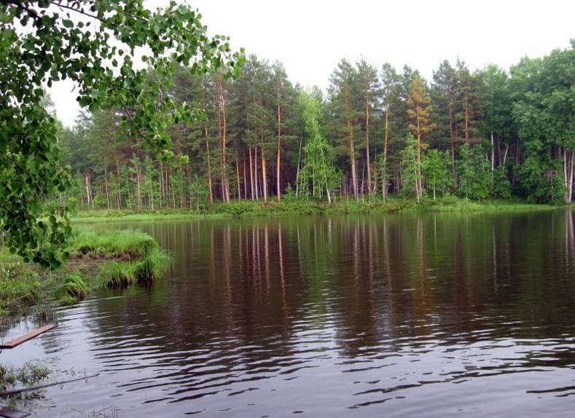
Монастырское озеро – озеро-старица реки Кемь
(левый приток Енисея)

Slide 29
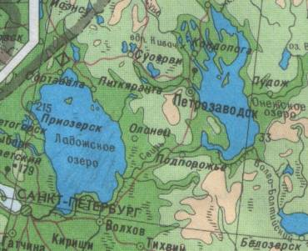
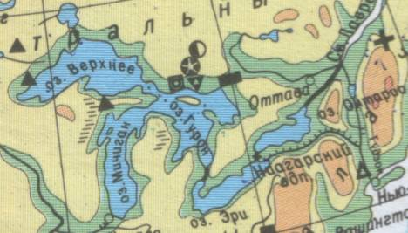
Если из озера вытекает река,
значит оно называется «сточным».
Ладожское и Онежское
Великие Американские озёра

Slide 30
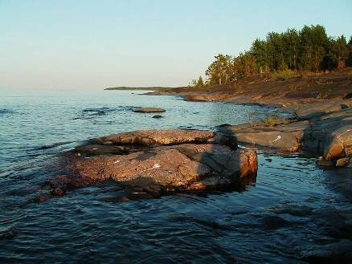
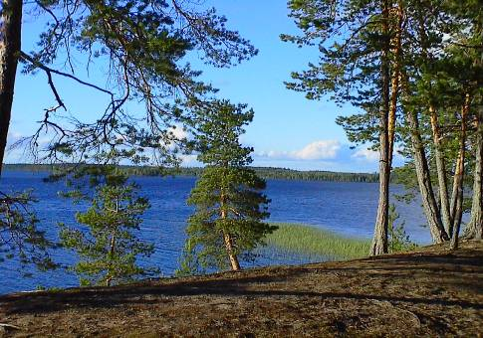
Ладожское озеро
Онежское озеро

Slide 31

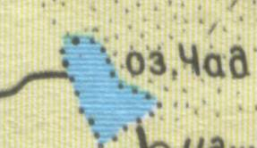
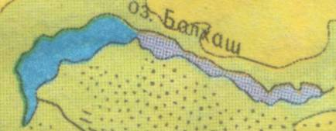
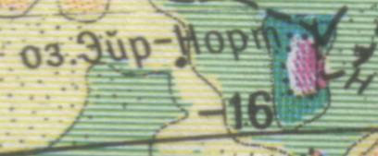
Из бессточных озёр реки не вытекают
Чад
Каспийское
море-озеро
Балхаш
Эйр-Норт

Slide 32
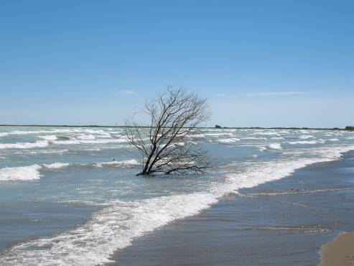
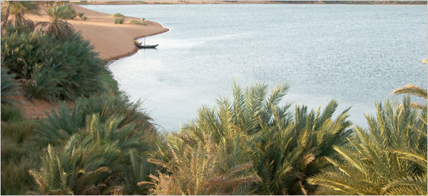
Балхаш
Чад

Slide 33
А ещё озёра бывают пресными и солёными
Какие пресные озёра вы знаете?

Slide 34
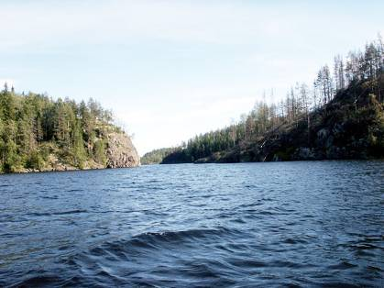
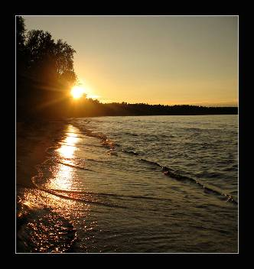
Ладожское озеро
Онежское озеро

Slide 35
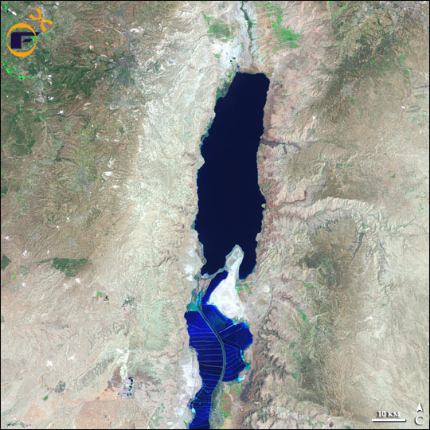
Назовите самое знаменитое солёное озеро
Мёртвое море

Slide 36
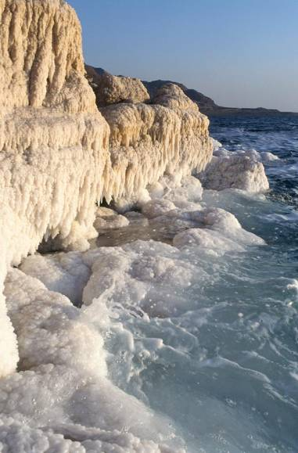
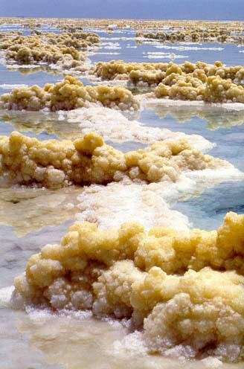
Мёртвое море

Slide 37
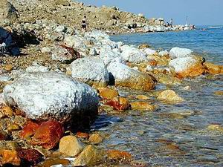
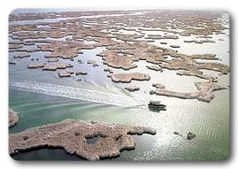
Мёртвое море

Slide 38
Спасибо за внимание!

